Slide 1
স্বাগতম

Slide 2
পরিচিতি
শিরিনা খাতুন(সহকারী শিক্ষক)
বানিয়ারগাতী মহিলা মডেল দাখিল মাদ্রাসা, সদর,যশোর।
শ্রেণি : ৮ম
বিষয় : তথ্য ও যোগাযোগ প্রযুক্তি
অধ্যায় : তৃতীয়
পাঠ : ১৮
তারিখ :
সময় :

Slide 3
নিচের লেখা গুলিকে কি বলে?
sherinkhatun4@gmail.com
rakib12@hotmail.com
sherinkhatun@facebook.com
Shyfurrahman.afra@yahoo.com
এই গুলো হলো অনলাইন পরিচয় বা আইডি
অনলাইন আইডি বা পরিচয়কে চুরির হাত থেকে রক্ষা করার জন্য আমাদের কি প্রয়োজন?
অনলাইন আইডির নিরাপত্তা

Slide 4
অনলাইন পরিচয় ও তার নিরাপত্তা
পৃষ্ঠা নং: ৪২
পাঠ: ১৮

Slide 5
শিখনফল
এই পাঠ শেষে শিক্ষার্থীরা…
১। অনলাইন পরিচয় কী তা বলতে পারবে।
২। পাসওয়ার্ডের গোপনীয়তা রক্ষার উপায় বর্ণনা করতে পারবে।
৩। কম্পিউটার হ্যাকিং কী তা বলতে পারবে।
৪। হ্যাকারদের প্রকারভেদ বর্ণনা করতে পারবে।

Slide 6
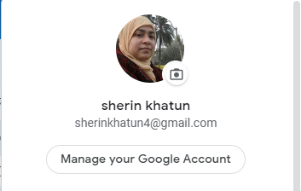
অনলাইন পরিচয় কী?
ইন্টারনেট বা অনলাইনে বেশির ভাগ ব্যবহারকারী তার একটি স্বতন্ত্র সত্তা তুলে ধরেন। যা ব্যক্তিকে সামাজিক যোগাযোগ সাইট, ব্লগ কিংবা ওয়েব সাইটে প্রকাশ করে। এটিকে ঐ ব্যক্তির অনলাইন পরিচয় বলা হয়।

Slide 7
একজন ব্যক্তির অনলাইন পরিচিতি নিম্নোক্ত পরিচয় জ্ঞাপকের যেকোনো একটি বা তাদের সমন্বিত হতে পারে
নিদিষ্ট কোনো ব্লগ সাইটে তার ব্লগিং নাম
সামাজিক যোগযোগ সাইটে তার প্রোফাইলের নাম
ই-মেইল ঠিকানা
bigganblog.com
sherinkhatun@facebook.com
sherinkhatun4@gmail.com

Slide 8
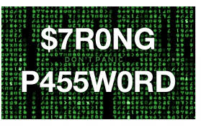
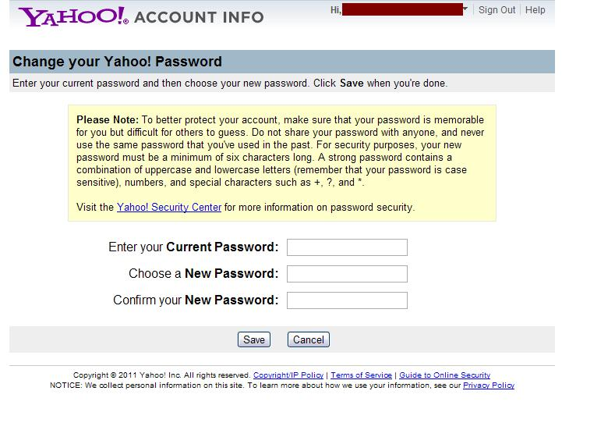
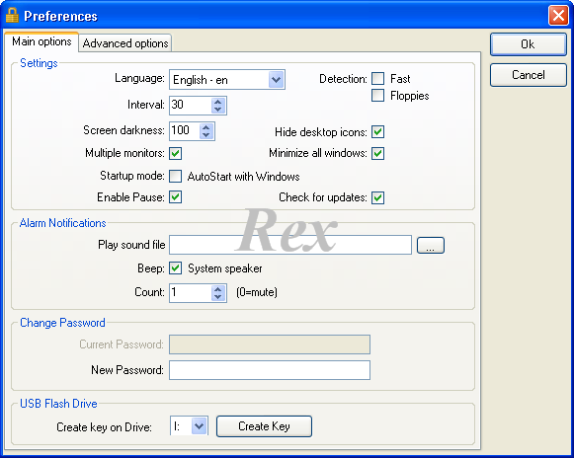
পাসওয়ার্ডের গোপনীয়তা রক্ষা করার কয়েকটি ধাপ
A9BXsEm+
পাসওয়ার্ডের ক্ষেত্রে ইংরেজি বড় ও ছোট হাতের অক্ষর আলাদা বর্ণ হিসেবে বিবেচিত হয়
সিস্টেম ব্যবহার পর আসন ত্যাগের পূর্বে সংশ্লিস্ট সাইট লগ আউট করা
জটিল পাসওয়ার্ড ব্যবহার করা অর্থাৎ অক্ষর (A-Z), সংখ্যা (0-9) এবং প্রতীক (@+_) সমন্বয়ে পাসওয়ার্ড তৈরি করা
পাসওয়ার্ড ম্যানেজারে lastpass, keepass ইত্যাদি ব্যবহার করা।
সংক্ষিপ্ত পাসওয়ার্ডের পরিবর্তে দীর্ঘ পাসওয়ার্ড ব্যবহার করা।
পাসওয়ার্ডের দৈঘ্যসীমা হবে ৬ থেকে ৩২ বর্ণের মধ্যে
নিয়মিত পাসওয়ার্ড পরিবর্তনের অভ্যাস গড়ে তোলা
অনলাইনে নিয়মিত পাসওয়ার্ডের শক্তিমাত্রা যাচাই করা

Slide 9
কম্পিউটার হ্যাকিং
সংশ্লিষ্ট কর্তৃপক্ষের বা ব্যবহারকারীর বিনা অনুমতিতে কোন কম্পিউটার বা কম্পিউটার নেটওয়ার্কে প্রবেশ করাকে হ্যাকিং বলে। যারা এ হ্যাকিং করে তারা হচ্ছে হ্যাকার।

Slide 10
হ্যাকার
হ্যাকার হচ্ছেন সেই ব্যক্তি যিনি অন্য কম্পিউটার ব্যবস্থায় অবৈধ অনুপ্রবেশ করতে সক্ষম বা এর সম্পর্কে গভীর জ্ঞানের অধিকারী।

Slide 11
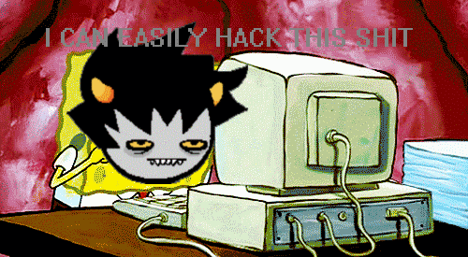
ক্র্যাকার
ক্ষতিকারক হ্যাকারদের ক্র্যাকার বলা হয়। খারাপ হ্যাকারাই ক্র্যাকার। এদের শখ বা পেশাই হচ্ছে বিভিন্ন পাসওয়ার্ড ভাঙ্গা এবং Trojan Horses সহ ক্ষতিকারক সফটওয়্যার তৈরি করা।

Slide 12
কম্পিউটার হ্যাকিং বা ওয়েব সাইটে অনুপ্রবেশের কারণ
অসৎ উদ্দেশ্য
অর্থ উপার্জন করতে
প্রতিবাদ করতে
চ্যালেঞ্জ করতে
ব্যক্তি বা প্রতিষ্ঠানকে ক্ষতিগ্রস্ত করতে
কাউকে হেয়-প্রতিপন্ন করতে
নিরাপত্তা বিঘ্নিত করতে

Slide 13
হ্যাকার তিন প্রকার:
১. সাদা টুপি হ্যাকার (White Hat Hacker)
এরা কম্পিউটার তথা সাইবার ওয়ার্ল্ডে প্রবেশ করে কখনো অপরের ক্ষতি করেনা । এদেরকে এথিক্যাল হ্যাকার বলা হয় ।

Slide 14
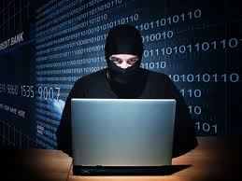
২. কালো টুপি হ্যাকার (Black Hat Hacker)
হ্যাকার বলতে সাধারণত কালো টুপি হ্যাকারদের বোঝায়। এরা সব সময় কোন না কোনভাবে অপরের ক্ষতি করার চেষ্টা করে। সাইবার ওয়ার্ল্ডে এরা সবসময় ঘৃণিত হয়ে থাকে।

Slide 15
৩। ধুসর টুপি হ্যাকার (Grey Hat Hacker)
এরা এমন এক ধরনের হ্যাকার যারা সাদা টুপি এবং কাল টুপি হ্যাকারের মধ্যবর্তি স্থানে অবস্থান করেন। এরা ইচ্ছা করলে কারোও ক্ষতিও করতে পারে আবার উপকারও করতে পারে। বর্তমানে ব্লগে বা গণমাধ্যমে কোন বিষয় অপপ্রচার চালালে তার বিরুদ্ধে প্রতিবাদ করাই এদের প্রধান কাজ।

Slide 16
বাংলাদেশে হ্যাকিং-এর বিধান
তথ্য প্রযুক্তি আইন, ২০০৬(সংশোধিত ২০০৯)
অপরাধ, তদন্ত, বিচার, দন্ড ইত্যাদি
৫৬৷ (১) কোন ব্যক্তি যদি- (ক) জনসাধারণের বা কোন ব্যক্তির ক্ষতি করিবার উদ্দেশ্যে বা ক্ষতি হইবে মর্মে জ্ঞাত হওয়া সত্ত্বেও এমন কোন কার্য করেন যাহার ফলে কোন কম্পিউটার রিসোর্সের কোন তথ্য বিনাশ, বাতিল বা পরিবর্তিত হয় বা উহার মূল্য বা উপযোগিতা হ্রাস পায় বা অন্য কোনভাবে উহাকে ক্ষতিগ্রস্ত করে; (খ) এমন কোন কম্পিউটার, সার্ভার, কম্পিউটার নেটওয়ার্ক বা অন্য কোন ইলেক্ট্রনিক সিস্টেমে অবৈধভাবে প্রবেশ করার মাধ্যমে ইহার ক্ষতিসাধন করেন, যাহাতে তিনি মালিক বা দখলকার নহেন;তাহা হইলে তাহার এই কার্য হইবে একটি হ্যাকিং অপরাধ৷
দন্ড: ৩ থেকে ৭ বছরের কারাদন্ড

Slide 17
মূল্যায়ন
১। অনলাইনে পরিচিতি জ্ঞাপনের জন্য কয়টি জিনিসের প্রয়োজন?
উত্তর: ২টি জিনিসের প্রয়োজন।
২।যারা হ্যাকিং করে তাদেরকে কি বলে?
উত্তর: হ্যাকার বলে।
৩। সংক্ষিপ্ত পাসওয়ার্ডের পরিবর্তে কোন ধরনের পাসওয়ার্ড ব্যবহার করতে হবে?
উত্তর: জটিল পাসওয়ার্ড ব্যবহার করতে হবে।
4।হোয়াইট হ্যাট হ্যাকারকে কী নামে অভিহিত করা হয়?
উত্তর: এথিক্যাল হ্যাকার নামে অভিহিত করা হয়।
৫। তথ্য ও যোগাযোগ প্রযুক্তি আইনে কারাদন্ডের বিধান কত বছর?
উত্তর: ৩ থেকে ৭ বছর।

Slide 18
নতুন শিখলাম
হ্যাকিং, হ্যাকার

Slide 19
বাড়ির কাজ
অনলাইন পরিচয়ে নিজেকে নিরাপদ রাখতে তুমি কি কি পদক্ষেপ গ্রহন করবে তার একটি তালিকা তৈরি করবে।

Slide 20
ধন্যবাদ

